Slide 1

Institución Universitaria Reacreditada en Alta Calidad
80 Años
Contenido
Sucesiones Matemáticas

Slide 2

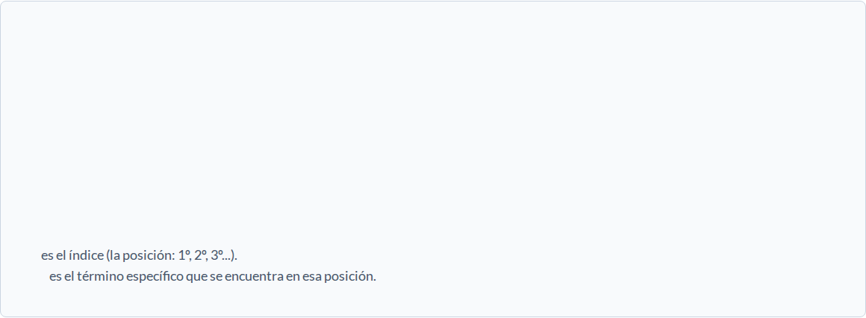
1. El Concepto de Sucesión
Una sucesión es una lista ordenada de elementos, donde cada elemento se denomina "término". A diferencia de un conjunto tradicional, en una sucesión el orden es fundamental y los elementos pueden repetirse.
Definición Formal como Función
Formalmente, una sucesión es una función que mapea los números naturales (que representan la posición u orden) a un conjunto de valores (los términos, usualmente números reales).
Donde:

Slide 3





Sucesiones y Series
¿Qué es una Sucesión?
Como vimos, es una lista ordenada. Las sucesiones se pueden describir enumerando sus primeros términos o mediante una fórmula matemática llamada término general .
Analizando el Ejemplo
Consideremos la siguiente sucesión:
Sucesión vs. Serie
Es crucial no confundir ambos conceptos matemáticos:
Para encontrar su regla, observamos el patrón posicional:
•
Sucesión: Es la lista de términos separados por comas.
•
Término 0 (n=0): 0 ➔
•
Serie: Es la suma de esos términos.
•
Término 1 (n=1): 1 ➔
•
Término 2 (n=2): 4 ➔
El patrón es claro: cada término es el cuadrado de su posición. Fórmula general:

Slide 4





Sucesiones Aritméticas y Aplicaciones
Sucesión Aritmética
Es una sucesión numérica donde la diferencia entre un término y el anterior es siempre la misma. Analógicamente, es como subir una escalera donde todos los escalones tienen exactamente la misma altura.
Ejemplos Prácticos
1. Sucesión de Números Pares
Esta diferencia constante se llama razón aritmética o diferencia común (d).
Aquí, el primer término a₁ = 2 y la diferencia común d = 2.
2. Aplicación: Tarifas de Taxi
Fórmula General
Una compañía cobra $1.00 por la primera milla y $0.50 por cada milla adicional. El costo para 'n' millas es un modelo aritmético:
: Término en la posición 'n'.
: Primer término de la sucesión.
Cálculos de ejemplo:
d: Diferencia común.
•
1 milla: C₁ = 1 + (0)·0.5 = $1.00
n: Número o posición del término.
•
5 millas: C₅ = 1 + (4)·0.5 = $3.00

Slide 5






Sucesiones Geométricas y Aplicaciones
Sucesión Geométrica
Es una sucesión numérica donde cada término se obtiene multiplicando el término anterior por una cantidad fija. A diferencia de las aritméticas que crecen de forma lineal, estas crecen de forma exponencial.
Ejemplos Prácticos
1. Sucesión de Crecimiento Exponencial
Esta cantidad multiplicativa se llama razón común (r).
Aquí, el primer término a₁ = 3 y la razón común r = 2 (se duplica).
Fórmula General
2. Aplicación: Crecimiento Bacteriano
Una población de bacterias se duplica cada hora. Si empezamos con 1 bacteria, la población P después de 'n' horas sigue el modelo geométrico:
: Término en la posición 'n'.
: Primer término de la sucesión.
r: Razón común (multiplicador).
Cálculos de ejemplo:
n: Número o posición del término.
•
Tras 1 hora: P₁ = 1 · 2⁰ = 1 bacteria
•
Tras 4 horas: P₄ = 1 · 2³ = 8 bacterias

Slide 6



Clasificación General de Sucesiones
Finita: Tiene un número limitado de términos. Empieza y termina.
Creciente:
Explícita: Se calcula directamente con una fórmula dependiente de 'n' (ej. ).
Decreciente:
Infinita: Se extiende indefinidamente sin un final determinado.
Monótona: Si es estrictamente creciente o decreciente en toda su extensión.
Recursiva: Cada término se basa en el cálculo de los términos inmediatamente anteriores.
Un ejemplo famoso de definición recursiva es la Sucesión de Fibonacci:

Slide 7




Sucesiones Finitas
Una sucesión finita es aquella que tiene un número limitado de términos.
Ejemplo: Sucesión de los primeros 5 cuadrados perfectos
La regla de generación explícita está acotada por un dominio específico:
Términos de la sucesión:
Esta sucesión termina abruptamente en y no se extiende indefinidamente.

Slide 8






Sucesiones Infinitas
Una sucesión infinita no tiene fin y sus valores continúan desarrollándose indefinidamente.
Ejemplo 1: Crecimiento sin Límite (Divergente)
Ejemplo 2: Convergencia a Cero
La sucesión está definida por la fórmula fraccionaria:
La sucesión está definida por la fórmula polinómica:
Sus términos iterativos son:
Sus términos iterativos son:
Los valores se acercan cada vez más a cero a medida que 'n' crece, pero nunca lo alcanzan.
Los valores crecen hacia el infinito y no tienen un límite superior definido.

Slide 9




Comportamiento y Casos Especiales
Comportamiento de una Sucesión
Caso Especial: Sucesión Alternante (con Repetición)
Creciente: Cada término es mayor o igual que el término anterior que le precede.
Una sucesión puede repetir valores de forma rítmica u ordenada. Considere la fórmula con potencia n-ésima:
Decreciente: Cada término es menor o igual que el término anterior que le precede.
Genera una secuencia infinita y alternante:
Importante: Esto no es simplemente el conjunto {1, -1}, sino una secuencia donde el orden posicional y la repetición de cada término son cruciales para definirla.

Slide 10


¿Qué es una Ecuación de Recurrencia?
También conocida como relación de recurrencia.
Definición Formal
Es una fórmula que define cada término de una sucesión utilizando los términos anteriores. En lugar de una regla explícita para encontrar cualquier término, proporciona un método para encontrar el siguiente término a partir de los que ya conoces.
En otras palabras:
"Hasta ahora hemos visto sucesiones donde podemos calcular directamente el valor de cualquier término. Pero a veces, una sucesión se define de otra manera. En su lugar, te dicen: 'para saber el siguiente valor, usa los anteriores'. A eso se le llama ecuación de recurrencia."

Slide 11





Dos Caras de la Misma Sucesión
Fórmula Explícita vs. Ecuación de Recurrencia
Fórmula Explícita (El GPS)
Ecuación de Recurrencia (La Receta)
Calcula cualquier término directamente. Su poder es que nos da un atajo para llegar a cualquier punto de la secuencia, sin importar lo lejos que esté.
Usa los términos anteriores para encontrar el siguiente. Modela de forma natural procesos que evolucionan paso a paso, donde el futuro depende del presente.
El Propósito de la Verificación
Es simplemente probar que ambas fórmulas, aunque luzcan diferentes, producen la misma secuencia de números. Al hacerlo, demostramos que son dos lenguajes distintos para describir el mismo patrón.

Slide 12



Verificación de Recurrencia - Parte 1: Planteamiento
1. La Sucesión Explícita
2. La Ecuación de Recurrencia
Tenemos una sucesión definida por la siguiente fórmula explícita:
Ahora, se nos presenta una ecuación de recurrencia:
Con esta fórmula podemos calcular cualquier término directamente. Por ejemplo:
El Objetivo
Nuestro objetivo es demostrar que la fórmula explícita del paso 1 es una solución válida para esta ecuación de recurrencia. En otras palabras, debemos probar que ambas definiciones generan exactamente la misma sucesión.

Slide 13

Verificación - Parte 2: Desarrollo Algebraico
Tomamos el lado derecho de la ecuación de recurrencia y sustituimos la fórmula explícita para y .
Paso A: Sustitución Inicial
Paso B: Distribuir y Agrupar por bases (2 y 3)
Paso C: Convertir a exponente común (n-2) y Factorizar
Paso D: Recomponer a la fórmula original
El resultado es exactamente . Se ha demostrado que la fórmula explícita satisface la ecuación de recurrencia.

Slide 14




Análisis del Comportamiento de Sucesiones
Creciente y No Decreciente
Decreciente y No Creciente
Secuencia: {1, 4, 9, 16, 25...}
Secuencia: {1, 1/2, 1/3, 1/4...}
•
Creciente: Cada término es estrictamente mayor que el anterior.
•
Decreciente: Cada término es estrictamente menor que el anterior ( ).
•
No Decreciente: Cada término es mayor o igual que el anterior. Nunca disminuye.
•
No Creciente: Cada término es menor o igual que el anterior. Nunca aumenta.
No Creciente y No Decreciente
Constante
Secuencia: {-1, 1, -1, 1, -1...}
Secuencia: {100, 100, 100...}
•
No es Creciente porque los términos alternan entre aumentar y disminuir.
•
Es No Creciente y No Decreciente al mismo tiempo.
•
Todos sus términos son idénticos ( ).
•
No es Decreciente por la misma razón. Se clasifica como Sucesión Alternante y no es Monótona.

Slide 15



Subsecuencias
Es una nueva sucesión formada al seleccionar ciertos términos de la sucesión original, manteniendo siempre el orden.
Ejemplo de Creación
Fórmula de la Subsecuencia
Sucesión Original (Números pares):
Si la sucesión original es , entonces la subsecuencia ( ) sigue la ecuación, sustituyendo 'n' por la regla de posiciones:
Subsecuencia Generada:
Operaciones Importantes
Con las sucesiones numéricas se pueden realizar operaciones término a término, como:
¿Cómo se obtiene?
•
Se eligen términos en posiciones específicas: 1ª, 2ª, 4ª, 8ª...
•
Suma de términos
•
Multiplicación de términos
•
Estas posiciones ( ) se definen como .

Slide 16




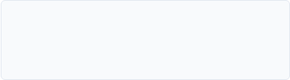



Cálculo de Suma y Producto
Aplicado a una Sucesión
Dada la sucesión:
Suma Geométrica
Una serie donde cada término se obtiene multiplicando el anterior por una razón constante 'r', conocida como serie geométrica, tiene la forma extendida:
1. Suma de los tres primeros términos:
Se utiliza la notación de sumatoria (Σ) para representar la suma.
Esta expresión se puede escribir de manera compacta utilizando la notación de suma, lo que simplifica enormemente su representación matemática:
2. Producto de los tres primeros términos:
Se utiliza la notación de productoria (Π) para el producto.

Slide 17



Cálculo de una Sucesión Oscilante
Se define la sucesión como una secuencia alternante:
La sucesión de sumas parciales se define como la suma hasta el término n:
Sustituyendo y evaluando los primeros términos:
El resultado final depende enteramente de si n es par o impar:
Conclusión:
Esta sucesión de sumas no converge a un único valor. En su lugar, oscila perennemente entre 2 y 0, demostrando cómo una serie puede tener un comportamiento cíclico estricto.

Slide 18



Definición de Cadenas
Una cadena es una secuencia ordenada de símbolos tomados de un conjunto finito llamado alfabeto (Σ).
Conceptos Clave
Longitud de una Cadena
1. Alfabeto (Σ)
La longitud de una cadena , denotada matemáticamente como , es el número total de símbolos que contiene.
Es un conjunto finito y no vacío de símbolos. Define los "caracteres" permitidos para construir elementos.
Ejemplos prácticos:
•
Si s = abc → |s| = 3
2. Cadena (s)
•
Si t = de → |t| = 2
Es una secuencia finita de símbolos tomados exclusivamente del alfabeto base.
•
Si α = aab_ab → |α| = 5
•
Si β = a³b²a² → |β| = 7

Slide 19




Operaciones Fundamentales con Cadenas
Concatenación de Cadenas
Potencias de una Cadena
La concatenación de dos cadenas consiste en unirlas en orden, escribiendo una inmediatamente después de la otra. Es vital notar que esta operación no es conmutativa ( ).
Si es una cadena y , entonces denota la concatenación de copias consecutivas de .
Ejemplo Combinado:
Ejemplo:
•
s² = abcabc
•
γθ = aabcabd
•
s³ = abcabcabc
•
θγ = cabdaab
•
s¹ = abc
•
γγ = aabaab (Concatenación consigo misma)
•
t²s¹ = dedeabc

Slide 20

Ejercicios Propuestos 1 a 3
Para la Sucesión s
Se define la sucesión s como:

Slide 21








Ejercicios Propuestos 4 a 11
Para la Sucesión t
Se define la sucesión como:

Slide 22

Ejercicios Propuestos 12 a 16
Para la Sucesión t
Dada la sucesión :

Slide 23





Ejercicios Propuestos 17 a 20
Para la Sucesión
Se define la sucesión como:

Slide 24


Ejercicios Propuestos
Ejercicio 1: Sucesión por Recurrencia
Una sucesión se define por la siguiente ecuación de recurrencia:
Con las condiciones iniciales: y .
Ejercicio 2: Análisis de Comportamiento
Analice la sucesión definida por la fórmula:

Slide 25


Ejercicios Propuestos
Ejercicio 3: Cálculo de una Serie Geométrica
Dada la sucesión geométrica definida por:
Ejercicio 4: Operaciones con Cadenas
Dado el alfabeto y las cadenas y .

Slide 26
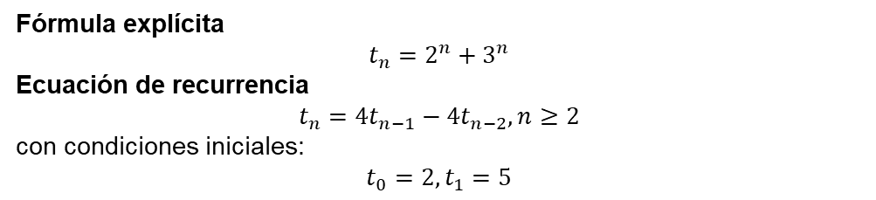
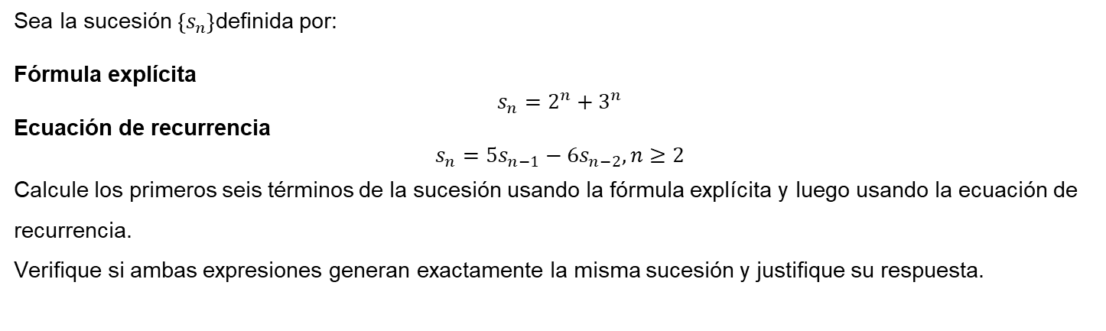
Ejercicios Propuestos
Ejercicio 5: recurrencia
con condiciones iniciales:
$$s_{0}=2, s_{1}=5$$
Sea la sucesión $\left\{s_{n}\right\}$definida por:
Fórmula explícita
$$s_{n}=2^{n}+3^{n}$$
Ecuación de recurrencia
$$s_{n}=5s_{n−1}−6s_{n−2}, n≥2$$
Calcule los primeros seis términos de la sucesión usando la fórmula explícita y luego usando la ecuación de recurrencia. Verifique si ambas expresiones generan exactamente la misma sucesión y justifique su respuesta.
Ejercicio 6: recurrencia
Calcule los primeros seis términos de la sucesión usando la fórmula explícita y luego usando la ecuación de recurrencia.
Determine si ambas expresiones representan la misma sucesión. En caso de que no coincidan, indique a partir de qué término comienza la diferencia.
Fórmula explícita
$$t_{n}=2^{n}+3^{n}$$
Ecuación de recurrencia
$$t_{n}=4t_{n−1}−4t_{n−2}, n≥2$$
con condiciones iniciales:
$$t_{0}=2, t_{1}=5$$

